Slide 1
Serverkontroller

Slide 2
Upphovsrätt för detta verk
Detta verk är framtaget i anslutning till kursen ASP.NET Web Forms vid Linnéuniversitetet.
Du får använda detta verk så här:
Allt innehåll i detta verk av Mats Loock, förutom Linnéuniversitetets logotyp och symbol samt ikoner, bilder och fotografier, är licensierad under:
Creative Commons Erkännande-IckeKommersiell-DelaLika 2.5 Sverige licens.
http://creativecommons.org/licenses/by-nc-sa/2.5/se/
Det betyder att du i icke-kommersiella syften får:
kopiera hela eller delar av innehållet
sprida hela eller delar av innehållet
visa hela eller delar av innehållet offentligt och digitalt
konvertera innehållet till annat format
du får även göra om innehållet
Om du förändrar innehållet så ta inte med Linnéuniversitetets logotyp och symbol samt ikoner och fotografier i din nya version!
Vid all användning måste du ange källan: ”Linnéuniversitetet – ASP.NET Web Forms” och en länk till https://coursepress.lnu.se/kurs/aspnet-web-forms och till Creative Common-licensen här ovan.

Slide 3
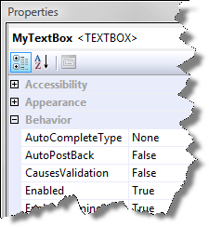
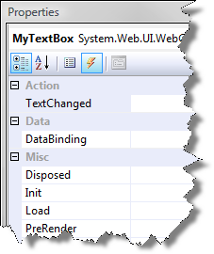
Vad är en serverkontroll?
Flertalet serverkontroller kan ses som objekt som (oftast) representerar ett visuellt element.
  Då en sida renderas, renderas de serverkontroller sidan innehåller till HTML, JavaScript m.m.
  En serverkontroll har…
    …egenskaper för att du enklare
    ska kunna bestämma
    presentation och beteende.
    …olika händelser (”events”) du
    kan abonnera på genom att implementera
    hanterarmetoder.

Slide 4
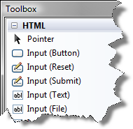
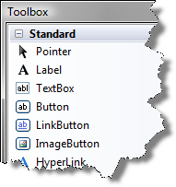

“Server Controls”
HTML Server Controls
  Kontroller som kapslar in vanliga standard HTML-element fast med attributet runat="server". Du hittar dem under fliken HTML i fönstret Toolbox.
Web Controls
  Dessa är de vanligaste att jobba med då de har utökad funktionalitet jämfört med HTML Server Controls – mer genomtänkta egenskaper och metoder. Under fliken Standard hittar du kontroller som tillhör denna kategori.
Rich Controls
  Lite mer avancerade kontroller som ofta genererar flera XHTML-element och ibland även JavaScript. Exempel är Calendar, AdRotator och TreeView. De har ingen egen flik utan du finner dem under Standard.

Slide 5
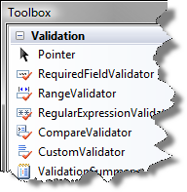
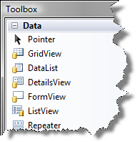
Fler ”Server Controls”
Validation Controls
  Hjälper dig som utvecklare att hantera validering - både på klient och på server.
Data Controls
  Här hittar du kontroller som hjälper dig hämta och presentera data. Vi kan också få hjälp med kodkrävande saker som ”paging”, ”sorting” och mycket mer.
Navigation Controls, Login Controls, Web parts Controls, ASP.NET AJAX Controls, Reporting Controls
Behandlas inte under kursen!

Slide 6
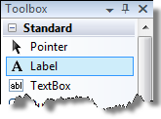
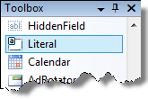
Så kan du presentera text på en sida
Vill du presentera text på en sida har du tillgång till kontrollerna…
  Label
    Då text i en sidan är dynamisk och du behöver ändra på
    den kan du använda dig av en Label-kontroll.
    Du kan tilldela egenskapen Text enkel text eller HTML.
    Som standard renderas en Label-kontroll som ett span-element.
    Tilldelar du egenskapen AssociatedControlID ett värde(sätt detta värde för att peka ut en serverkontroll som representerar ett formulärfält) renderas Label-kontrollen som ett label-element.
  Literal
    Literal-kontrollen påminner om Label-kontrollen fast med
    skillnaden att dess egenskap Text inte renderas i något element.
    Det ”enda” som renderas är själva texten i sig, ingenting annat.
    Kontrollen saknar egenskaper som t.ex. CssClass (inget element → inga attribut!).
    Med hjälp av egenskapen Mode kan du bestämma om texten som renderas ut ska HTML-kodas.

Slide 7
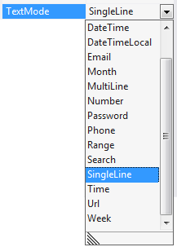
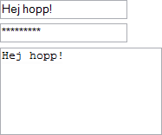

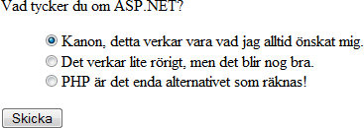
Vilka alternativ för inmatningsfält finns?
Det finns flera kontroller för insamling av data. Några du kan använda är…
  TextBox
    TextBox-kontrollen kan du använda till att
    rendera tre olika typer av textfält.
    Några användbara egenskaper är Text,
    Enabled, ReadOnly, MaxLength.
  CheckBox
    En CheckBox-kontroll använder du då du är i behov av en kryssruta.
  RadioButton
    Två eller flera RadioButton-kontroller använder du då du
    behöver alternativknappar. En alternativknapp förekommer alltid
    i en grupp. Endast en knapp kan vara vald i gruppen.
    Du använder egenskapen GroupName för att gruppera
    RadioButton-kontroller som ska höra ihop.

Slide 8
Hur kan jag posta ett formulär?
Du kan skicka ett formulär (göra en ”postback”) genom att använda tre kontroller…
  Button
    Renderar ett input-element.
  LinkButton
    ”Knappen” renderas som ett a-element.
    Använder JavaScript för att skicka formuläret till servern!
  ImageButton
    Renderar ett input-element.

Slide 9
Hur kan jag gruppera kontroller?
Vill du arbeta med grupper av kontroller har du två möjligheter som kan vara användbara om t.ex. vill visa eller dölja ett antal kontroller.
  Panel
    Renderar i regel ett div-element (äldre webbläsare som inte vet vad ett div-element är får ett table-element istället.
    Tilldelar du egenskapen Grouping Text ett värde renderas kontrollen som fieldset- och legend-element.
    Kan agera som container, d.v.s. innehålla andra kontroller, HTML, etc.
    Sätter du egenskapen Visible till false renderas varken kontrollen eller det den innehåller.
  PlaceHolder
    Ingen tagg renderas bara det kontrollen innehåller. (Jämför med Label- och Literal-kontrollerna.)
    Kan agera som container, d.v.s. innehålla andra kontroller, HTML, etc.
    Sätter du egenskapen Visible till false renderas inte kontrollens innehåll.

Slide 10
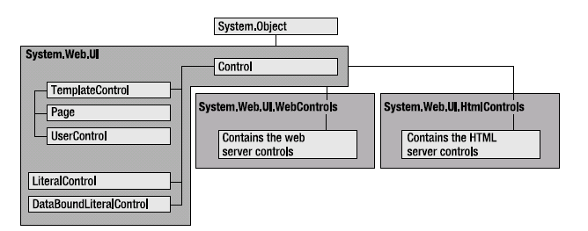
Alla kontroller ärver från samma klass
Alla serverkontroller, oavsett typ, ärver från basklassen Control som finns i namnområdet System.Web.UI.
Det innebär att samtliga serverkontroller delar flera egenskaper, metoder och händelser.

Slide 11
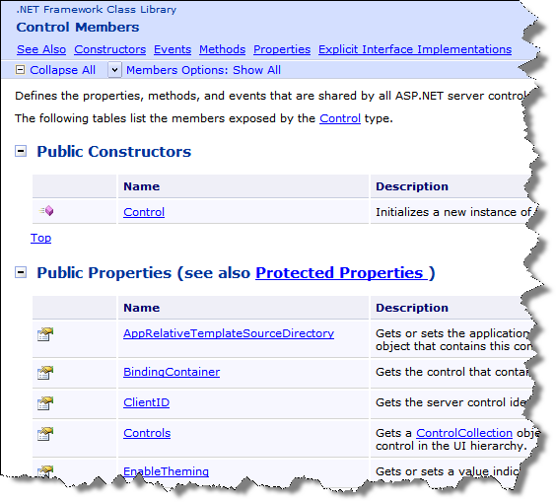
Egenskaper i klassen Control
ClientID
  Unikt ID som ASP.NET skapar vid initiering.
ID
  Det ID du skapar och använder dig av när du vill
  komma åt kontrollen från koden på servern.
Controls
  Ger en container med ev. ”child controls”.
ViewStateMode
  Ska kontrollen använda sig av ”view state”?
Page
  Returnerar en referens till ”parent page” som är ett
  objekt av typen Page.
Parent
  Returnerar en referens till ”parent control”.
Visible
  Ska kontrollen renderas eller inte? HTML genereras inte om false, men objektet finns på servern.

Slide 12
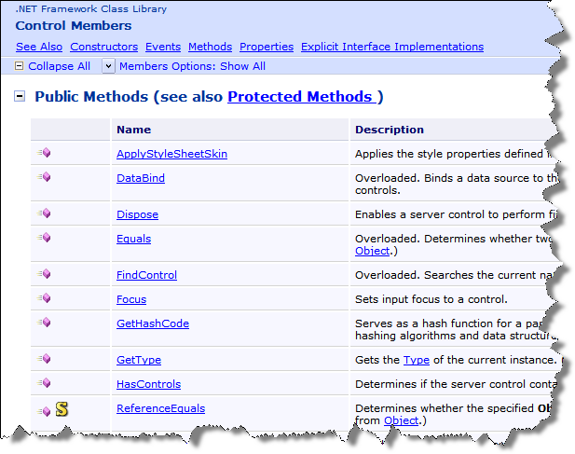
Metoder i klassen Control
FindControl()
  Låter dig leta efter en ”child control” med
  ett speciellt namn (ID).
HasControls()
  Kontrollerar om kontrollen har ”childs”.
Render()
  Skriver HTML-koden för kontrollens nuvarande
  status. Används av ASP.NET när kontrollen
  renderas ut till HTML m.m.
DataBind()
  Binder kontrollen och dess ”childs” till en datakälla.

Slide 13
HTML Server Controls
Det finns ett 20-tal ”HTML Server Controls”.
”HTML Server Controls” används i undantagsfall. Vanligare att använda kontroller i System.Web.UI.WebControls.
”HTML Server Controls” har ett antal nackdelar jämfört med kontroller i System.Web.UI.WebControls. Webbkontroller…
  …har smartare namn och egenskaper.
  …är bättre på hantering av händelser.
  …kan rendera ut komplex HTML-struktur och JavaScript.
  (…är inte låsta vid HTML-specifikationen på samma sätt.)

Slide 14
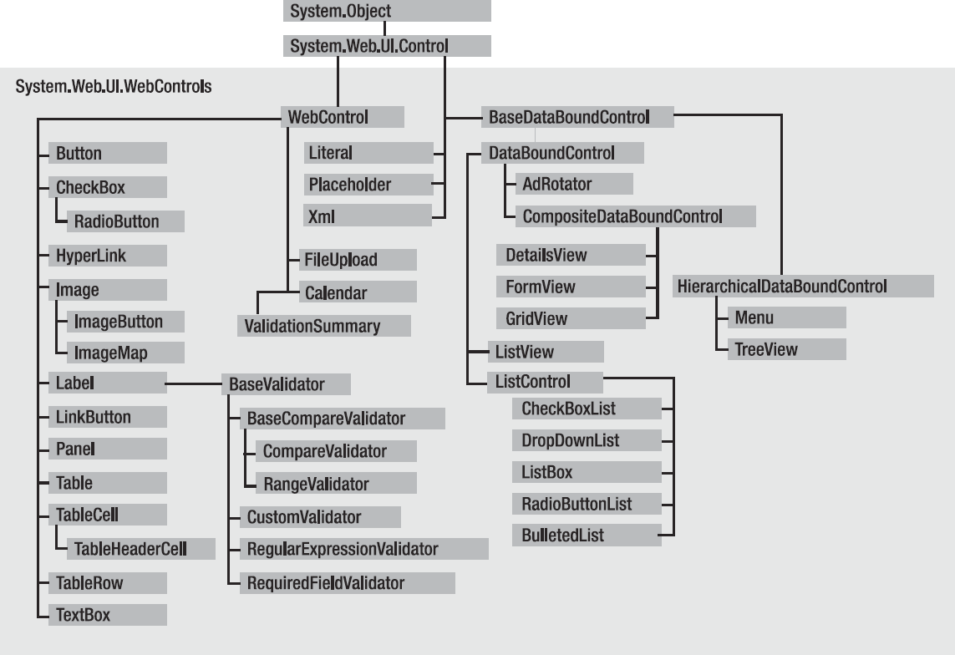
Web Controls

Slide 15
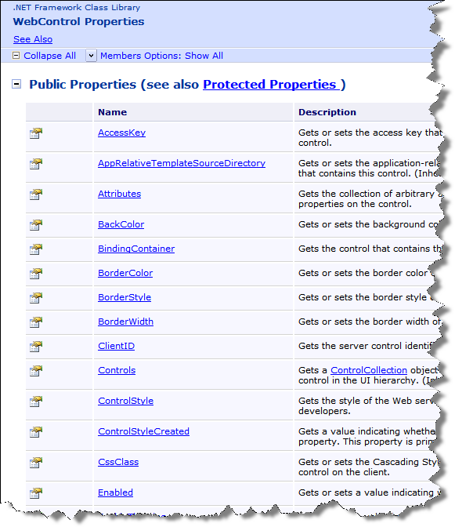
Basklassen WebControl
Alla webbkontroller ärver från klassen WebControl som bl.a. har följande egenskaper:
  CssClass
    Kan koppla en CSS-klass till kontrollen.
  Enabled
    Ska användaren kunna använda kontrollen?
  AccessKey
    Definierar ”shortcuts”.
  TabIndex
    Definierar tabbordningen.
  ToolTip, Width, Height, BackColor,
  BorderColor, BorderStyle, BorderWidth,
  ForeColor

Slide 16
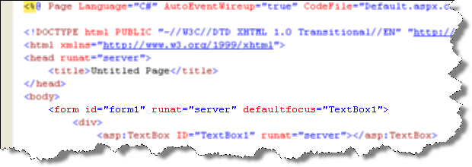

Focus()
”Alla” webbkontroller kan anropa metoden Focus() för att styra att kontrollen ska ha fokus i formuläret på klienten. OBS! Fungerar endast med kontroller som renderas som input-element.
På klienten sker en automatisk bläddring, om så behövs, till den kontroll som får fokus.
.aspx
(deklarativt)
.cs
(programatiskt)

Slide 17
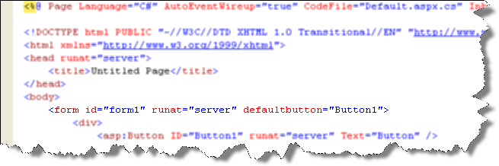
Default Button
En knapp som är definierad som ”default button” är den knapp som ”klickas” då användaren trycker ner Enter-tangenten.
Fungerar med de webbkontroller som implementerar interfacet IButtonControl, t.ex. Button, LinkButton, ImageButton.
Fungerar inte med ”HTML Server Controls”.

Slide 18

Validering
Alla webbapplikationer måste validera data innan det hanteras på servern.
Validering ska alltid ske både på klient- och serversidan.
Validering på klientsidan ger användaren snabb återkoppling om något är fel (och sparar resurser på serversidan).
Validering på serversidan skyddar mot felaktigheter i datat som skickas och hackningsförsök (det går ju att smita förbi klientskript).
Det finns ett antal valideringskontroller som underlättar valideringen för dig som programmerare.

Slide 19
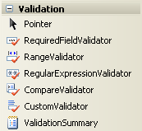
Valideringskontroller
RequiredFieldValidator
  Kontrollerar så att den associerade kontrollen innehåller information.
RangeValidator
  Kan kontrollera att ett värde håller sig inom vissa värden.
RegularExpressionValidator
  Kontrollerar en kontrolls värde gentemot ett reguljärt uttryck.
CompareValidator
  Kör tester på värden (datatyp, större än, lika med, mindre än…).
CustomValidator
  Låter dig som utvecklare skriva både klient- och serverkod.
ValidationSummery
  Visar en sammanställning av de fel som fångats av valideringskontrollerna.

Slide 20
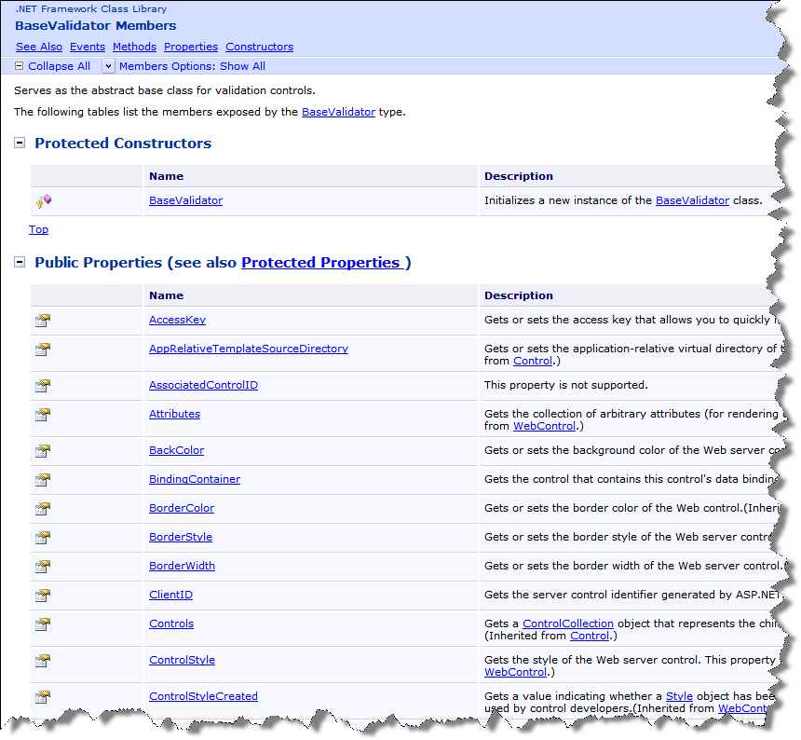
Medlemmar i klassen BaseValidator
ControlToValidate
  Talar om vilken kontroll (oftast någon TextBox) som ska valideras.
EnableClientScript
  Sätter du denna egenskap till false genereras inget skript
  som exekveras på klient. Validering utförs endast på servern.
ErrorMessage
  Definierar vilket meddelande som ska visas för
  användaren av ValidationSummery-kontrollen.
Text
  Felmeddelande som visas vid kontrollen.
ValidationGroup
  Genom att grupper valideringskontrollerna kan man
  styra vilka som ska användas i samband med en ”postback”.
ValidationSummery
  Visar en summering av de eventuella fel som fångats av valideringskontrollerna.

Slide 21
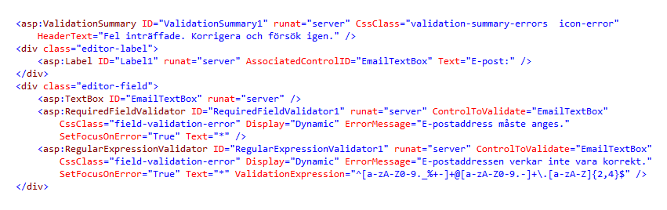
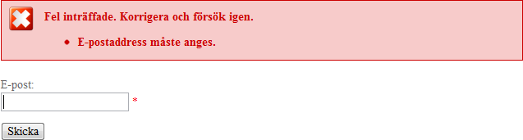
Så använder du valideringskontroller
Valideringskontroller måste kopplas till en inmatningskontroll genom att tilldela attributet AssociatedControlID inmatiningskontrollens ID.
För att undersöka om ett textfält är tomt eller inte måste RequieredFieldValidator användas.
Validering sker på klienten om JavaScript är tillåtet. Alltid på servern.

Slide 22
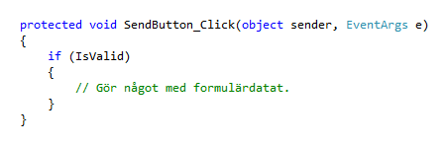
Kontrollera alltid resultatet av valideringen på server
Du kan inte lita på att validering av formulärdatat skett på klienten.
Hanterarmetoder på servern exekveras som vanligt även då IsValid har värdet false.
Innan behandling av formulärdatat på servern kontrollera alltid att egenskapen IsValid är true!
Då resultatet av valideringen är false visas exakt samma felmeddelande på klienten som då valideringen sker på klienten.

Slide 23
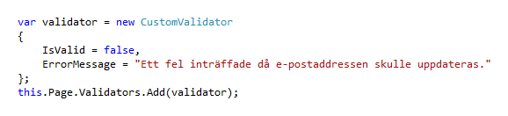
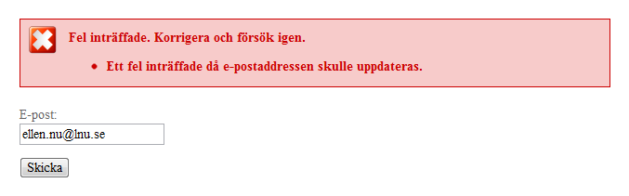
Utökad användning av ValidationSummary
Ibland kan det vara lämpligt att använda ValidationSummary för felmeddelanden som nödvändigtvis inte har med valideringen att göra, t.ex. om uppdatering av en post i en databastabell misslyckats.
Ett felmeddelande kan läggas till programmatiskt i ”code-behind”-filen genom att skapa ett CustomValidator-objekt som initieras och läggs till samlingen Validators.

Slide 24

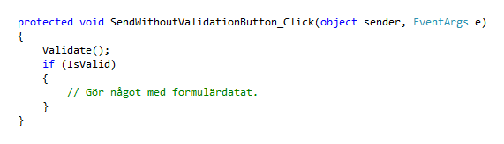

Mer om validering
Som standard sker alltid validering i samband med att formulärdatat postas till servern.
Genom att en Button-kontrolls egenskapen CausesValidation till false sker ingen validering vare sig på klienten eller servern.
På servern kan validering alltid ske genom anrop av metoden Validate(). Ett anrop av Validate() måste ovillkorligen ske innan egenskapen IsValid kan anropas.
Serverkontroller kan organiseras i valideringsgrupper genom att använda attributet ValidationGroup vilket kan vara användbart då vissa inmatningselement/kontroller ska valideras då användaren klickar på en knapp, och andra inmatningselement/kontroller ska valideras om användaren klickar på en annan kommandoknapp.

